Slide 1
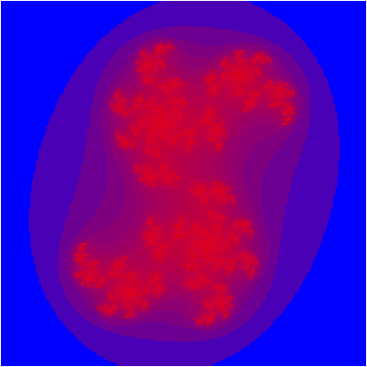
Programowanie w językach skryptowych
Wykład 9:
Grafika wektorowa w języku Python
Opracował:
dr inż. Wojciech Bieniecki
wbieniec@kis.p.lodz.pl
http://wbieniec.kis.p.lodz.pl
Instytut Informatyki Stosowanej
Politechnika Łódzka

Slide 2

PYX
http://pyx.sourceforge.net
PyX to pakiet Pythona do tworzenia plików PostScript i PDF.
Łączy metody rysowania PostScript i interfejs LaTeX.
Do tworzenia obrazów, w tym wykresów 2D i 3D wykorzystywane są prymitywy
Cechy PyX
Figury są generowane w wektorowych formatach PDF i EPS
Dostęp do metod PostScriptu takich jak ścieżki, style linii, wzory wypełnienia, obcinanie, użycie bitmap
Zaawansowane metody geometryczne: przecięcia ścieżek, transformacje

Slide 3


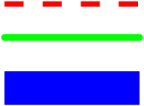
PYX – proste przykłady
from pyx import *
c = canvas.canvas()
c.text(0, 0, "Hello, world!")
c.stroke(path.line(0, 0, 2, 0))
c.writeEPSfile("hello")
c.writePDFfile("hello")
c = canvas.canvas()
c.stroke(path.line(0, 0, 3, 0))
c.stroke(path.rect(0, 1, 1, 1))
c.fill(path.circle(2.5, 1.5, 0.5))
c.writeEPSfile("path")
c.writePDFfile("path")
c = canvas.canvas()
c.stroke(path.line(0, 0, 4, 0), [style.linewidth.THICK, style.linestyle.dashed, color.rgb.red])
c.stroke(path.line(0, -1, 4, -1), [style.linewidth(0.2), style.linecap.round, color.rgb.green])
c.fill(path.rect(0, -3, 4, 1), [color.rgb.blue])
c.writeEPSfile("style")
c.writePDFfile("style")

Slide 4
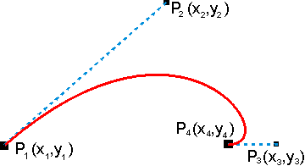
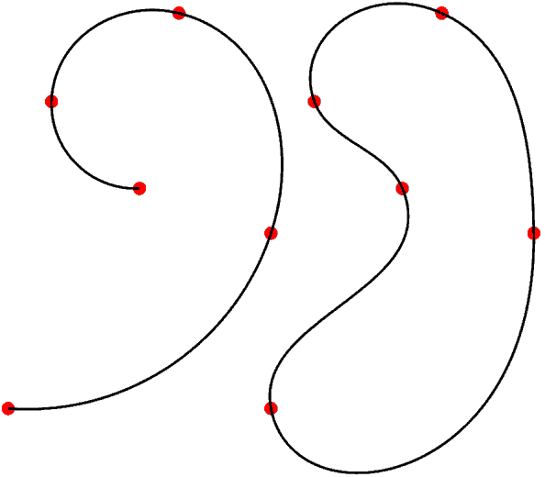
Linie krzywe w PYX
Krzywe Beziere’a
p=path.path(path.moveto(x1,y1));
p.append(path.curveto(x2,y2,x3,y3,x4,y4)
Rysowanie gładkich krzywych
Algorytm obliczania krzywych pochodzi z MetaPost.
Tu ścieżki są tworzone poprzez opisanie pięciu punktów na nich.
Krzywa między nimi jest tak dobrana, że ​ jest gładka.
p1,p2,p3,p4,p5=(0,0),(2,1.33),(1.3,3),(0.33,2.33),(1,1.67)
openpath=metapost.path.path([beginknot(*p1),
tensioncurve(),smoothknot(*p2),tensioncurve(),
smoothknot(*p3), tensioncurve(),
smoothknot(*p4), tensioncurve(), endknot(*p5)])
closedpath = metapost.path.path([ smoothknot(*p1), tensioncurve(), smoothknot(*p2), tensioncurve(), smoothknot(*p3), tensioncurve(), smoothknot(*p4), tensioncurve(), smoothknot(*p5), tensioncurve()])

Slide 5
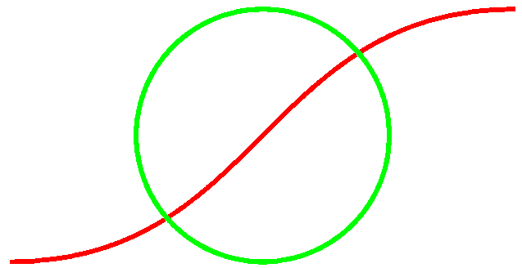
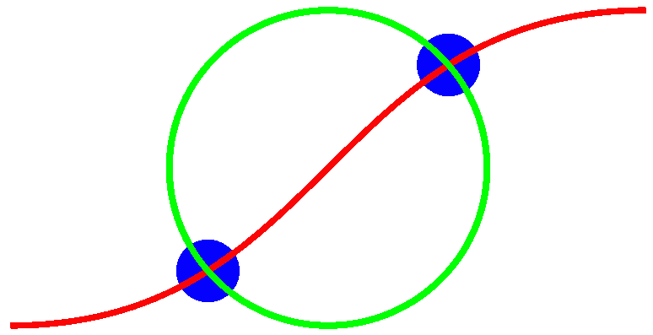
Przecięcia ścieżek w PYX
p1 = path.curve(0, 0, 1, 0, 1, 1, 2, 1)
p2 = path.circle(1, 0.5, 0.5)
c=canvas.canvas()
c.stroke(p1, [color.rgb.red])
c.stroke(p2, [color.rgb.green])
c.writePDFfile("1")
Intersect pozwala na obliczenie punktów przecięcia dwóch ścieżek. Wartość zwracana to krotka dwóch list.
(a1, a2), (b1, b2) = p1.intersect(p2)
x1, y1 = p1.at(a1)
x2, y2 = p1.at(a2)
# x1, y1 = p1.at(a1) # alternatywnie
# x2, y2 = p1.at(a2) # alternatywnie
c.fill(path.circle(x1, y1, 0.1), [color.rgb.blue])
c.fill(path.circle(x2, y2, 0.1), [color.rgb.blue])
c.writePDFfile("2")

Slide 6
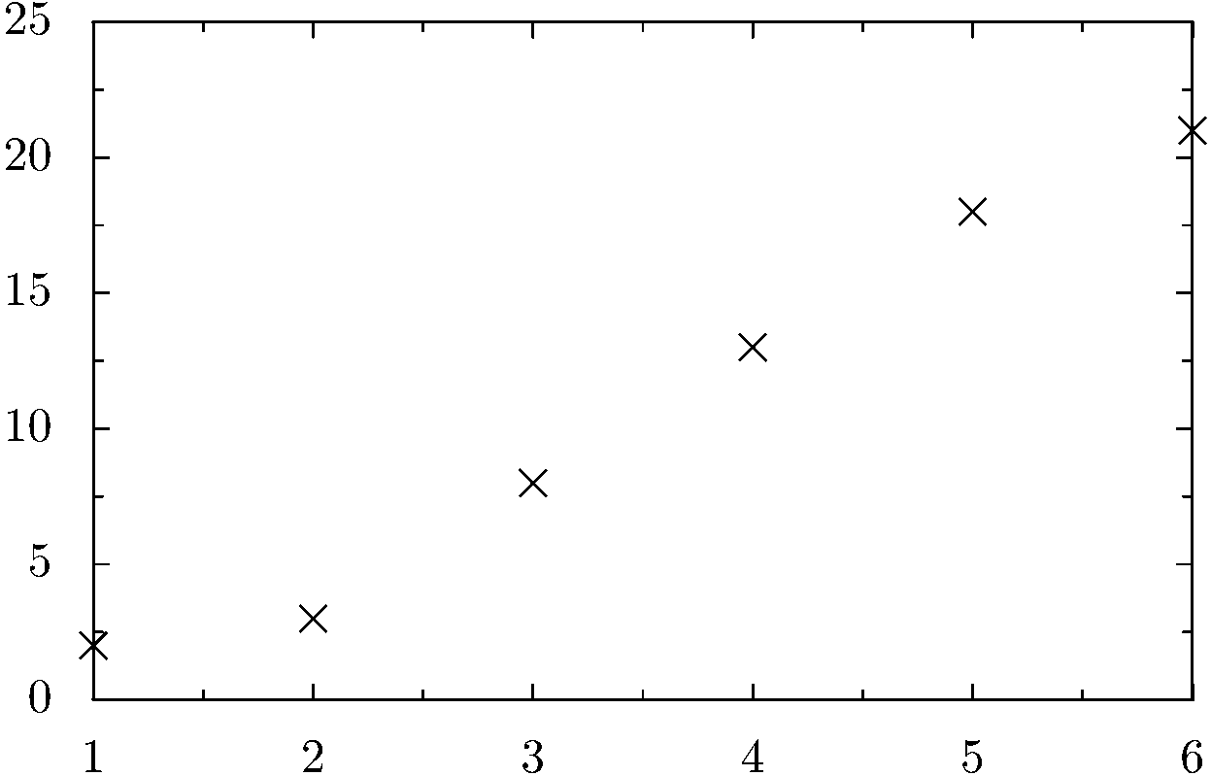
Wykresy w PYX
# minimal.dat
1 2
2 3
3 8
4 13
5 18
6 21
from pyx import *
g = graph.graphxy(width=8)# proporcje obliczmy automat.
g.plot(graph.data.file("minimal.dat", x=1, y=2))
g.writePDFfile("wykres")
g.plot(graph.data.file("minimal.dat", x=1, y=2), [graph.style.line()])

Slide 7
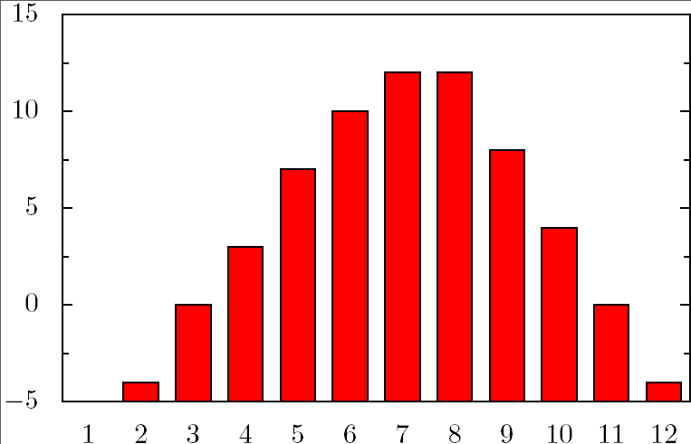
Wykresy w PYX
January -5 1
Feburary -4 3
March 0 8
April 3 13
May 7 18
June 10 21
July 12 23
August 12 23
September 8 19
October 4 13
November 0 6
December -4 2
from pyx import *
g = graph.graphxy(width=8, x=graph.axis.bar())
g.plot(graph.data.file("dane.dat", xname=0, y=2), [graph.style.bar()])
g.writePDFfile("barchart")
Możliwość opisu osi
mypainter = graph.axis.painer.bar(nameattrs=[trafo.rotate(45), text.halign.right], innerticklength=0.1)
myaxis = graph.axis.bar(painter=mypainter)
g = graph.graphxy(width=8, x=myaxis)
g.plot(graph.data.file("dane.dat", xname=1, y=2), [graph.style.bar()]) g.writePDFfile("month")

Slide 8
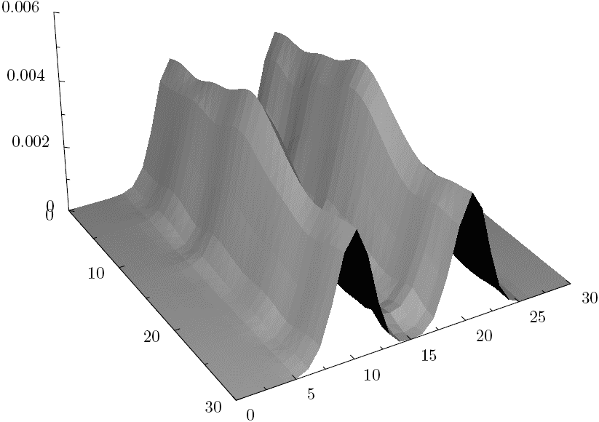
Wykresy 3D w PYX
from pyx import *
g = graph.graphxyz(size=4, x2=None, y2=None)
g.plot(graph.data.file("surface.dat", x=1, y=2, z=3), [graph.style.surface()])
g.writePDFfile("surface")
0 0 +2.744434246094877e-06
0 1 +2.518061584101027e-06
0 2 +1.759486087349929e-06
0 3 +9.970876191013776e-07
0 4 +3.824133190986796e-06
0 5 +2.975115378597332e-05
0 6 +1.699285851675448e-04
0 7 +6.720788024534639e-04
0 8 +1.792832060948163e-03
0 9 +3.200655253796644e-03
0 10 +3.816618683189747e-03
0 11 +3.032150111960852e-03
0 12 +1.590229109988915e-03
0 13 +5.326214926640671e-04
0 14 +9.904354320939544e-05
0 15 +9.357929797648389e-06
0 16 +9.904354320939544e-05
0 17 +5.326214926640671e-04
0 18 +1.590229109988915e-03
0 19 +3.032150111960852e-03
0 20 +3.816618683189747e-03
0 21 +3.200655253796644e-03
0 22 +1.792832060948163e-03
0 23 +6.720788024534639e-04
0 24 +1.699285851675448e-04
0 25 +2.975115378597332e-05
0 26 +3.824133190986796e-06
0 27 +9.970876191013776e-07
0 28 +1.759486087349929e-06
0 29 +2.518061584101027e-06
0 30 +2.744434246094877e-06
1 0 +1.653567652207974e-06
1 1 +2.080019415431434e-06
1 2 +2.256392327443844e-06
1 3 +2.353042222660531e-06
1 4 +4.658691276947686e-06
1 5 +2.435782462200616e-05
1 6 +1.490972431055931e-04

Slide 9
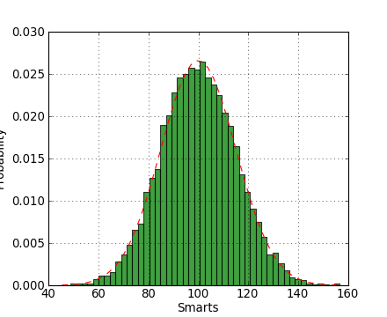
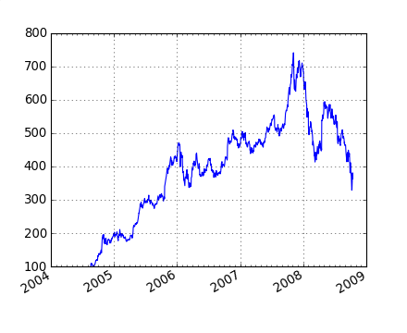
Matplotlib
http://www.python.rk.edu.pl/w/p/matplotlib/
Potrzebujemy bibliotek
Matplotlib http://matplotlib.sourceforge.net/
Numpy http://sourceforge.net/projects/numpy/files/

Slide 10
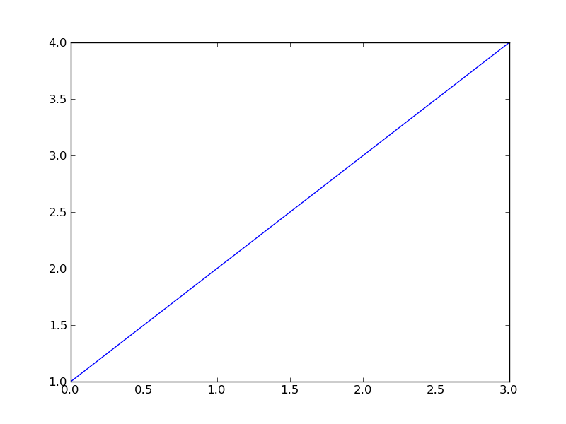
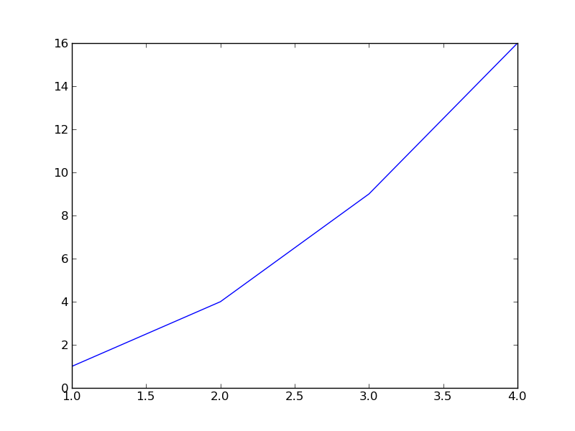
Matplotlib – prosty wykres
from pylab import *
# wartości osi Y
plot([1,2,3,4])
savefig('wykres.png')
from pylab import *
# wartości osi Y
plot([1,2,3,4] , [1,4,9,16])
savefig('wykres.png')

Slide 11
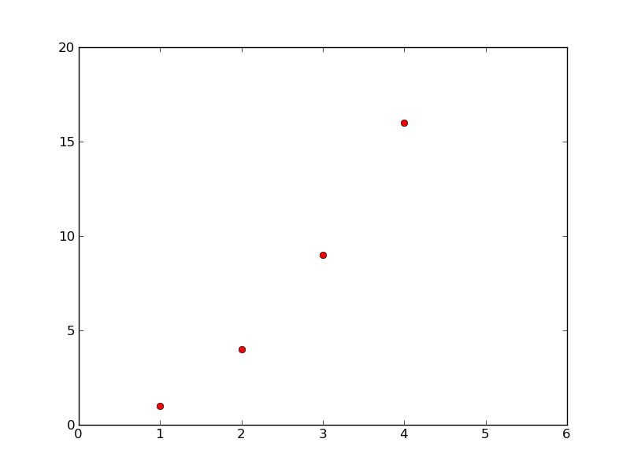
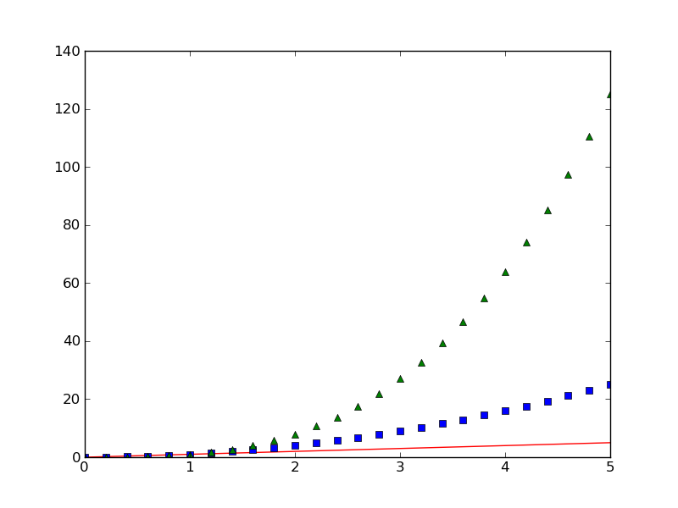
Matplotlib
Można łatwo modyfikować cały wykres dodając i modyfikując parametry tej funkcji.
By uzyskać wykres punktowy wystarczy podać trzeci argument. 'ro':
from pylab import *
plot([1,2,3,4], [1,4,9,16], 'ro')
axis([0, 6, 0, 20])
savefig('wykres.png')
from pylab import *
t = arange(0.0, 5.2, 0.2)
plot(t, t, 'r', t, t**2, 'bs', t, t**3, 'g^')
savefig('wykres.png')

Slide 12
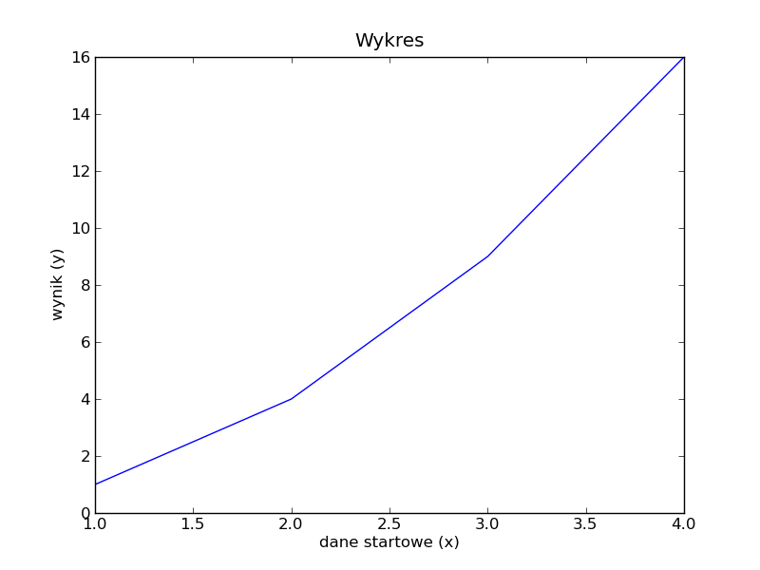
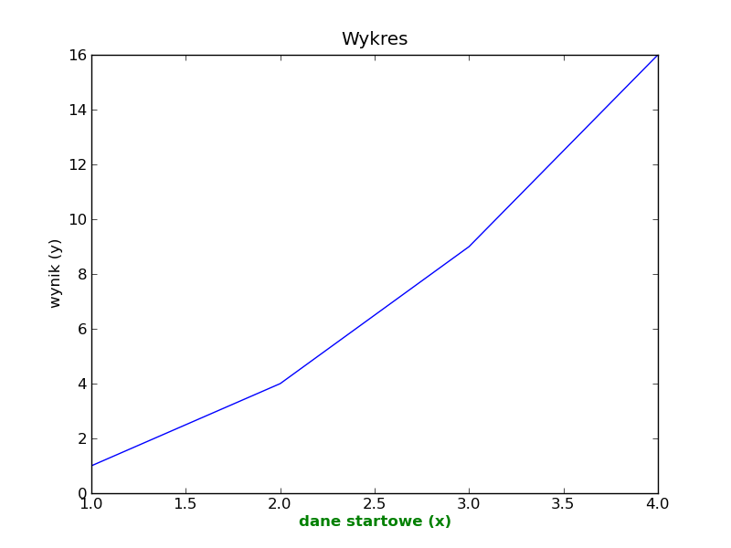
Matplotlib - etykiety
Do ustawienia etykiet osi X i Y służą funkcje xlabel i ylabel a do ustawienia tytułu funkcja title
from pylab import *
xlabel('dane startowe (x)')
ylabel('wynik (y)')
title('Wykres')
plot([1,2,3,4], [1,4,9,16])
savefig('wykres.png')
from pylab import *
xlabel('dane startowe (x)')
setp(x, color='g', fontweight='bold')
ylabel('wynik (y)')
title('Wykres')
plot([1,2,3,4], [1,4,9,16])
savefig('wykres.png')

Slide 13
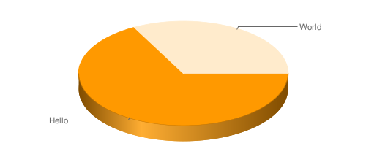
PY google charts
http://pygooglechart.slowchop.com/
pygooglechart jest wrapperem w języku Python dla Google Chart API
from pygooglechart import PieChart3D
# Tworzymy obiekt o rozdzielczości 500x200 pikseli
chart = PieChart3D(500, 200)
# Dodajemy dane dla wykresu
chart.add_data([20, 10])
# Przypisujemy etykiety do wykresu
chart.set_pie_labels(['Hello', 'World'])
# Można wyświeltić adres URL
print chart.get_url()
# Można pobrać wykres
chart.download('pie-hello-world.png')

Slide 14
Pygooglechart – wykres liniowy
from pygooglechart import Chart
from pygooglechart import SimpleLineChart
from pygooglechart import Axis
# zakres osi Y
max_y = 100
# wielkość wykresu i zakres danych
chart = SimpleLineChart(200, 125, y_range=[0, max_y])
# Dane
data = [
32, 34, 34, 32, 34, 34, 32, 32, 32, 34, 34, 32, 29, 29, 34, 34, 34, 37,
37, 39, 42, 47, 50, 54, 57, 60, 60, 60, 60, 60, 60, 60, 62, 62, 60, 55,
55, 52, 47, 44, 44, 40, 40, 37, 34, 34, 32, 32, 32, 31, 32
]
chart.add_data(data)

Slide 15
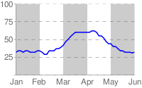
Pygooglechart – wykres liniowy
# Linia bedzie niebieska
chart.set_colours(['0000FF'])
# Cieniowane paski pionowe
chart.fill_linear_stripes(Chart.CHART, 0, 'CCCCCC', 0.2, 'FFFFFF', 0.2)
# Poziome linie kropkowane
chart.set_grid(0, 25, 5, 5)
# Tworzymy listę etykiet dla Y
left_axis = range(0, max_y + 1, 25)
left_axis[0] = ''
chart.set_axis_labels(Axis.LEFT, left_axis)
# Tworzymy listę etykiet dla X
chart.set_axis_labels(Axis.BOTTOM, ['Jan', 'Feb', 'Mar', 'Apr', 'May', 'Jun'])
chart.download('line-stripes.png')

Slide 16
BIGGLES
http://biggles.sourceforge.net/
Biggles biblioteka do tworzenia wykresów. Żeby zainstalować biggles będziemy potrzebować numpy oraz plotutils.
Obiekty Biggles dzielą się na dwie kategorie - kontenery i komponenty. Kontenery to obiekty takie jak wykres czy tabela i można wygenerować ich graficzną reprezentację. Komponenty nie mogą być wizualizowane samodzielnie - trzeba umieścić je w kontenerach.
KONTENERY:
FramedArray
FramedPlot
HammerAitoffPlot
Plot
Table
KOMPONENTY: Circle(s) Contour(s) Curve DataBox DataInset DataLabel/Label DataLine/Line Ellipse(s) ErrorBarsX ErrorBarsY FillAbove FillBelow FillBetween | Geodesic Histogram LineX LineY PlotBox PlotInset/Inset PlotKey PlotLabel PlotLine Point(s) Slope SymmetricErrorBarsX SymmetricErrorBarsY
FUNKCJE:
read_column
read_matrix
read_rows

Slide 17
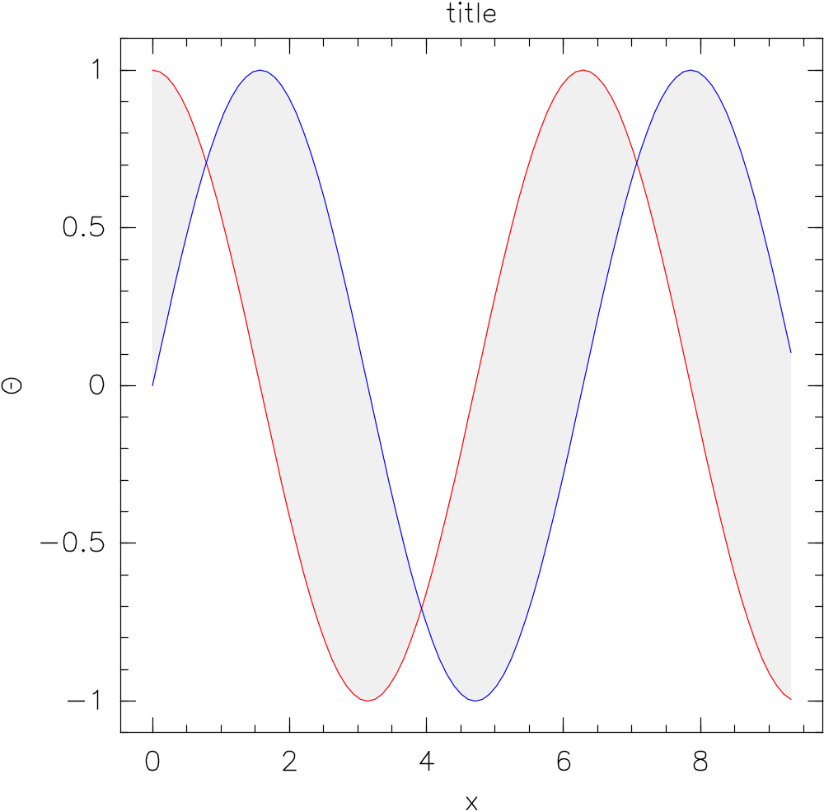
BIGGLES
import biggles
import Numeric, math
x = Numeric.arange( 0, 3*math.pi, math.pi/30 )
c = Numeric.cos(x)
s = Numeric.sin(x)
p = biggles.FramedPlot()
p.title = "title"
p.xlabel = r"$x$"
p.ylabel = r"$\Theta$„
p.add( biggles.FillBetween(x, c, x, s) )
p.add( biggles.Curve(x, c, color="red") )
p.add( biggles.Curve(x, s, color="blue") )
p.write_img( 400, 400, "example1.png" )
p.write_eps( "example1.eps" )
p.show()

Slide 18
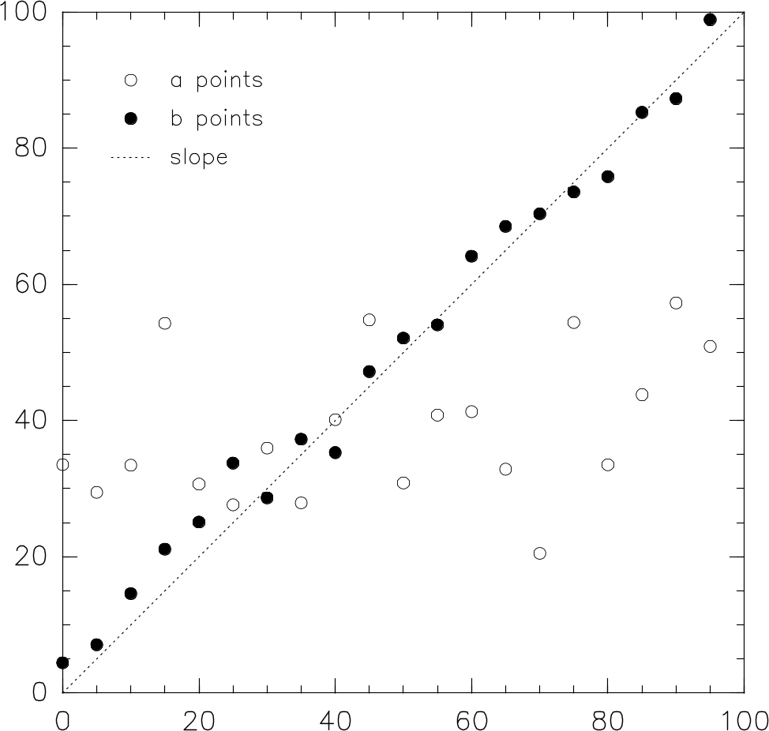
BIGGLES
import biggles
import numpy
import numpy.random
p = biggles.FramedPlot()
p.xrange = 0, 100
p.yrange = 0, 100
p.aspect_ratio = 1
x = numpy.arange( 0, 100, 5 )
yA = numpy.random.normal( 40, 10, (len(x),) )
yB = x + numpy.random.normal( 0, 5, (len(x),) )
a = biggles.Points( x, yA, type="circle" )
a.label = "a points"
b = biggles.Points( x, yB )
b.label = "b points"
b.style( type="filled circle" )
l = biggles.Slope( 1, type="dotted" )
l.label = "slope"
k = biggles.PlotKey( .1, .9, [a,b,l] )
p.add( l, a, b, k )
p.write_img( 400, 400, "example2.png" )
p.write_eps( "example2.eps" )
p.show()

Slide 19
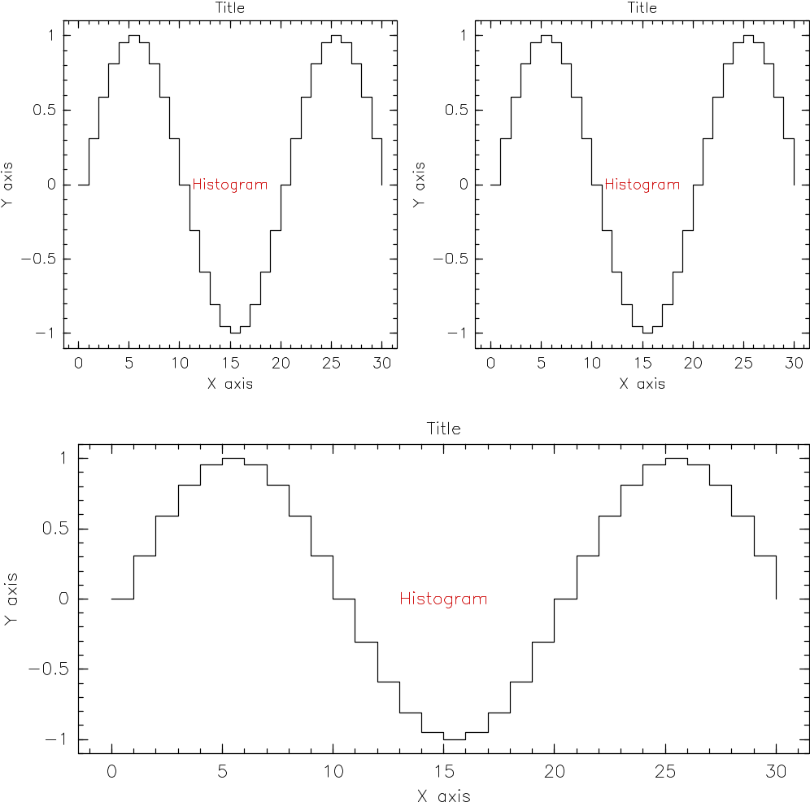
BIGGLES
import biggles
import math, numpy
x = numpy.arange( 0, 3*math.pi, math.pi/10 )
y = numpy.sin(x)
p = biggles.FramedPlot()
p.title = "Title"
p.xlabel = "X axis"
p.ylabel = "Y axis"
p.add( biggles.Histogram(y) )
p.add( biggles.PlotLabel(.5, .5, "Histogram", color=0xcc0000) )
t1 = biggles.Table( 1, 2 )
t1[0,0] = p
t1[0,1] = p
t2 = biggles.Table( 2, 1 )
t2[0,0] = t1
t2[1,0] = p
t2.write_img( 400, 400, "example3.png")
t2.write_eps( "example3.eps" )
t2.show()

Slide 20
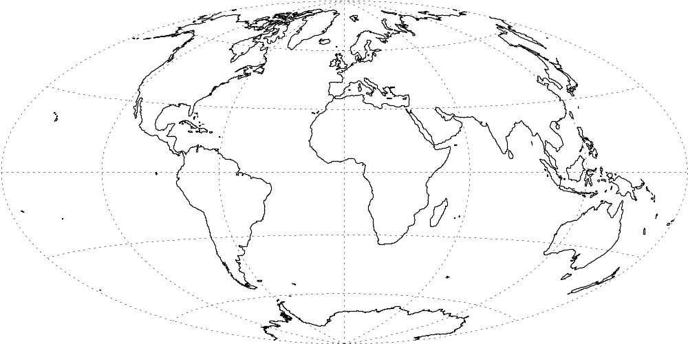
BIGGLES
import biggles
import string
err_msg = """
This example needs the following data file:
http://biggles.sourceforge.net/data/continents
"""
try:
m = biggles.read_rows( "continents" )
except IOError:
print err_
msg sys.exit(-1)
p = biggles.HammerAitoffPlot()
p.ribs_l = 2
for i in range(len(m)/2):
l = m[2*i]
b = m[2*i+1]
p.add( biggles.Curve(l, b) )
p.write_img( 400, 400, "example7.png" )
p.write_eps( "example7.eps" )
p.show()

Slide 21
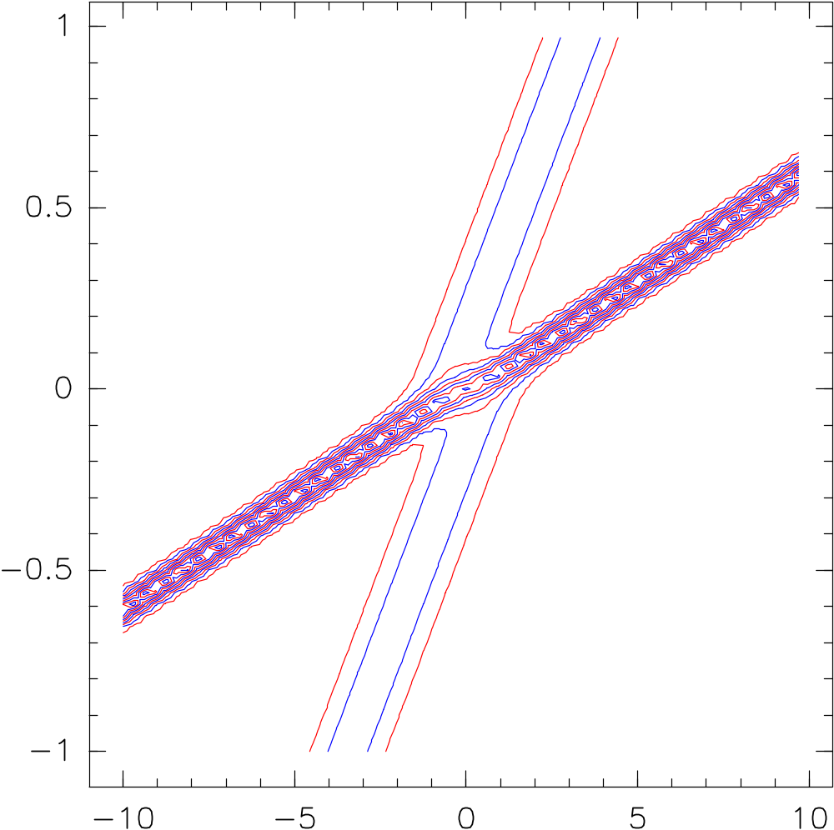
BIGGLES
import biggles
import numpy
n = 64
x = numpy.arange( -10., 10., 20./n )
t = numpy.arange( -1., 1., 2./n )
z = numpy.zeros( (len(x),len(t)) )
for i in range(len(x)):
for j in range(len(t)):
z[i,j] = -12. * (3. + 4.*numpy.cosh(2.*x[i]-8.*t[j]) \
+ numpy.cosh(4.*x[i] - 64.*t[j])) / \
(3.*numpy.cosh(x[i]-28.*t[j]) \
+ numpy.cosh(3.*x[i]-36.*t[j]))**2
c = biggles.Contours( z, x, t, color="red" )
def even_blue( i, n, z0, z_min, z_max ):
if i % 2 == 0:
return 0x0000ff
return None
c.func_color = even_blue
p = biggles.FramedPlot()
p.add( c )
p.write_img( 400, 400, "example8.png" )
p.write_eps( "example8.eps" )
p.show()

Slide 22
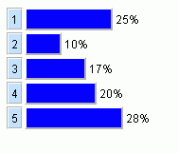
HTML-Graphs
http://www.gerd-tentler.de/tools/pygraphs/index.php
HTML-Graphs to prosta biblioteka Pythona umożliwiająca generowanie wykresów słupkowych. Wykresy generowane są z wykorzystaniem HTMLa (głównie tabel).
import graphs
graph = graphs.BarGraph('hBar')
graph.values = [380, 150, 260, 310, 430]
print graph.create()

Slide 23
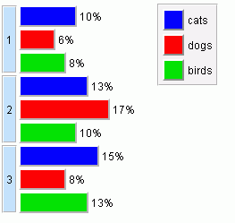
HTML Graphs – grupowanie+ legendy
import graphs
graph = graphs.BarGraph('hBar')
graph.values = [(50, 30, 40),
(60, 80, 50),
(70, 40, 60)]
graph.legend = ['cats', 'dogs', 'birds']
print graph.create()

Slide 24


HMTL Graphs – progress bary
import graphs
graph = graphs.BarGraph('pBar')
graph.values = [123, 456]
print graph.create()
Paski postępu i suwaki są nieco odmienne od innych typów wykresów. Należy podać dwie wartości dla każdego paska: wartość aktualną i maksymalną wartość paska postępu. Jeśli chcesz utworzyć wiele pasków postępu, wystarczy umieścić ich wartości w krotkach.
import graphs
graph = graphs.BarGraph('pBar')
graph.values = [(50, 100), (60, 100), (70, 100)]
graph.labels = ['cats', 'dogs', 'birds']
print graph.create()

Slide 25
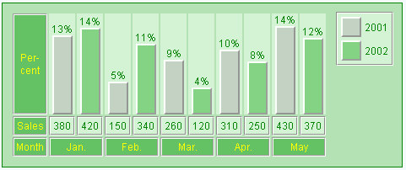
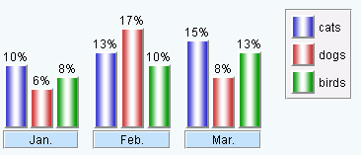
HTML Graphs – inne przykłady
Poziomy wykres słupkowy z kolorami
Poziomy wykres słupkowy z grafikami

Slide 26
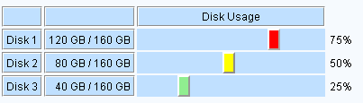
HTML Graphs – inne przykłady
graph = graphs.BarGraph('fader')
graph.values = [(120, 160), (80, 160), (40, 160)]
graph.titles = ['', '', 'Disk Usage']
graph.labels = ['Disk 1', 'Disk 2', 'Disk 3']
graph.showValues = 1
graph.absValuesSuffix = ' GB‘
graph.barLevelColors = [1, 'lightgreen', 80, 'yellow', 120, 'red']
print graph.create()

